Slide 2
кёлкайтснегывц щэморозйфяпургаж

Slide 3
ёлка снег мороз пурга

Slide 4
ёлка

Slide 5
«Как празднуют Новый год в разных странах мира»

Slide 6
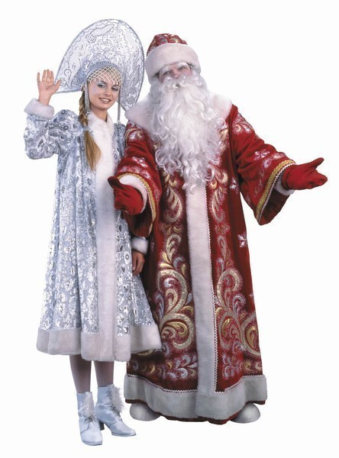
Россия
Дед Мороз и Снегурочка
В России принято встречать Новы Год под бой
Курантов, а все дети с нетерпением ждут подарки,
которые приносит под ёлку
Дед Мороз со своей внучкой Снегурочкой!

Slide 7
Символ Нового Года в России-ёлка

Slide 8
Китай.
В Китае люди обливаются водой в тот момент, когда другие произносят новогодние пожелания счастья.
В праздник Нового года всюду преобладает красный цвет - цвет солнца, цвет радости.

Slide 9
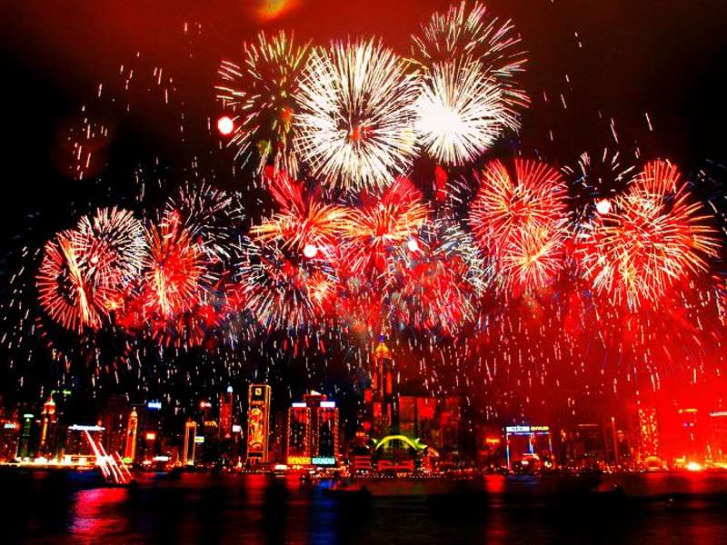

Slide 10
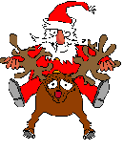
В США, Канаде, Великобритании и странах Западной Европы Деда Мороза зовут Санта-Клаус. Он одет в красную курточку, отороченную белым мехом и в красные шаровары. На голове – красный колпак. Санта Клаус курит трубку, путешествует по воздуху на оленях и входит в дом через трубу. Дети оставляют ему под ёлкой молоко и печенье.

Slide 11
Новогоднее шоу в Америке

Slide 12
Япония.
Самый популярный новогодний аксессуар - грабли. Каждый японец считает, что иметь их необходимо, чтобы на Новый год было чем загребать счастье.
В первые секунды Нового года следует засмеяться - это должно принести удачу.

Slide 14
Англия
Когда часы бьют 12, открывают заднюю дверь дома, чтобы выпустить Старый год, а с последним ударом часов открывают переднюю дверь, впуская Новый год.

Slide 15
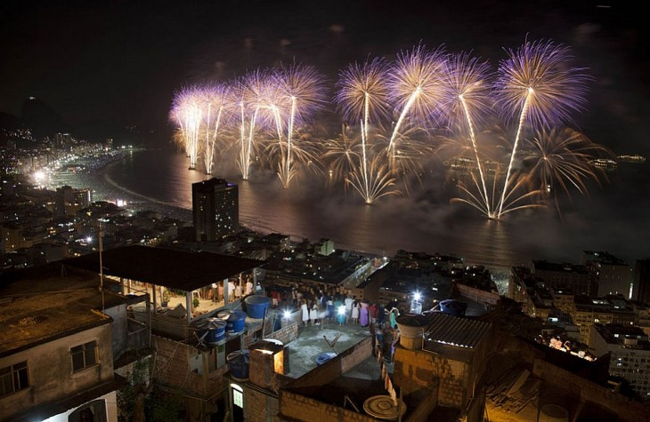
В Бразилии наступающий год отмечают пушечными выстрелами. Услышав их, люди начинают обниматься. Улицы бразильских городов на Новый год празднично украшены, на фонарных столбах развешены маленькие колокольчики.

Slide 16
Спасибо за внимание!

Slide 18
«Ёлка» М. Зощенко

Slide 19
Сегодня на уроке :
• Вспомнить биографию и творчество М. Зощенко.
• Провести словарную работу, выяснить значение непонятных слов.
• Познакомиться с произведением.
• Проанализировать произведение и понять его основную мысль

Slide 20
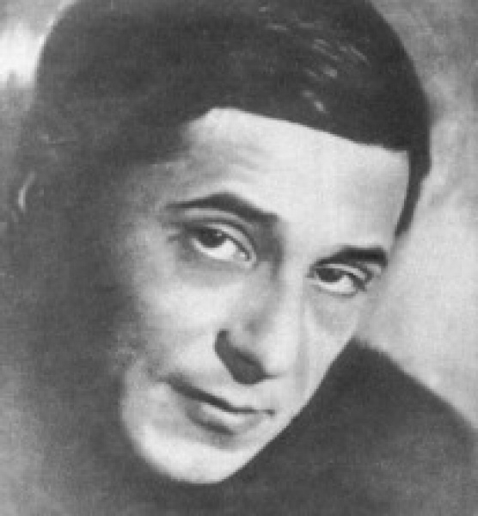
«Нет, мне, быть может, не удалось стать очень хорошим. Это очень трудно. Но к этому, дети, я всегда стремился» М. М. Зощенко

Slide 21
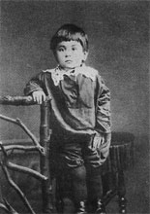
родился 10 августа 1894 года в семье художника и актрисы

Slide 22
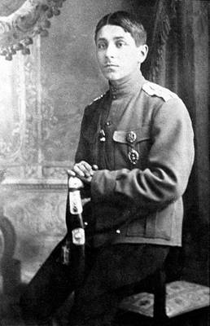
После окончания гимназии поступает в университет, но через год добровольцем уходит на фронт

Slide 23
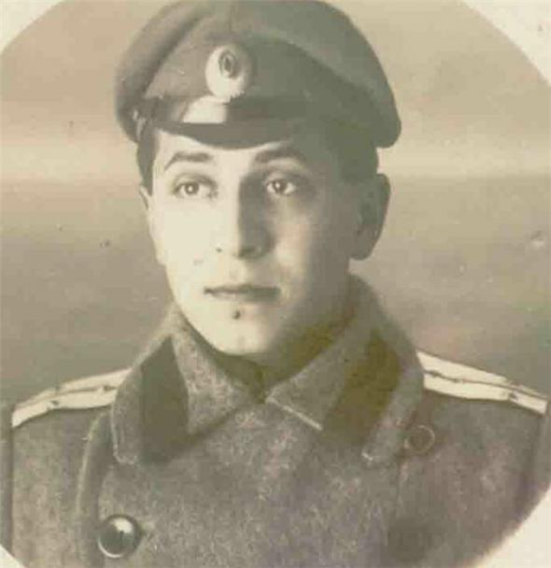
Участвовал в боях, отличаясь храбростью и отвагой. Награжден 5 орденами, командовал батальоном. Был трижды ранен.

Slide 24
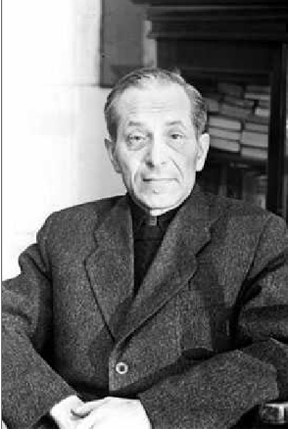
С 1920 г. Занялся литературной деятельностью.

Slide 25
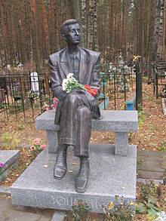
Памятник М.М.Зощенко на Сестрорецком кладбище под Санкт-Петербургом

Slide 26
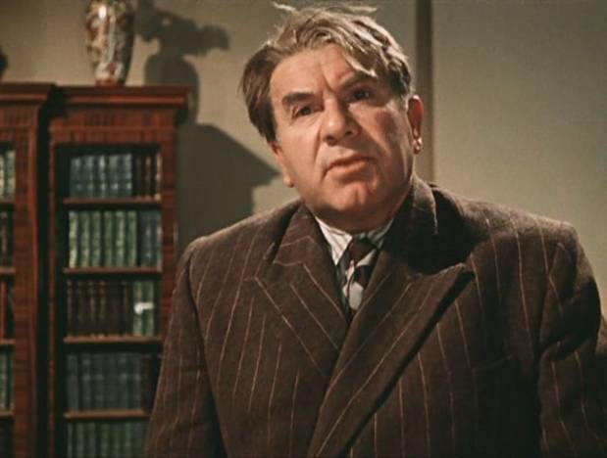
Игорь Ильинский актер театра и кино

Slide 27
Золотушный ребенок –
Длинновязая –
Пастилка –
Церемониться –
Крымские яблоки –
Не ручаюсь –
больной ребенок.
высокая
кондитерское изделие из фруктовой массы и сахара.
проявлять излишнюю мягкость, стеснение.
яблоки, привезенные
с Крыма
не уверена.

Slide 28
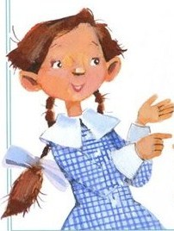
 | Лёля | Минька
Возраст
Рост
Характер
Что могут достать?
Как ест?
Поведение
было 7 лет
ударило 5 лет
удивительно маленького
роста
высокая, длинновязая
исключительно бойкая
тихий
Могла высоко достать
Ни до чего не мог дотянуться
Моментально съедает
одну пастилку
Откусываю маленький кусочек
Бойкая девчонка
Чуть не заревел

Slide 29
«Нет, мне, быть может, не удалось стать очень хорошим. Это очень трудно. Но к этому, дети, я всегда стремился» М. М. Зощенко

Slide 30
Домашнее задание (по выбору)
В группах разыграть понравившийся отрывок
Приготовить пересказ мальчикам от лица Миньки, девочкам от лица Лёльки
Нарисовать обложку к рассказу.

Slide 31
Сегодня на уроке :
• Вспомнить биографию и творчество М. Зощенко.
• Провести словарную работу, выяснить значение непонятных слов.
• Познакомиться с произведением.
• Проанализировать произведение и понять его основную мысль

